Slide 1

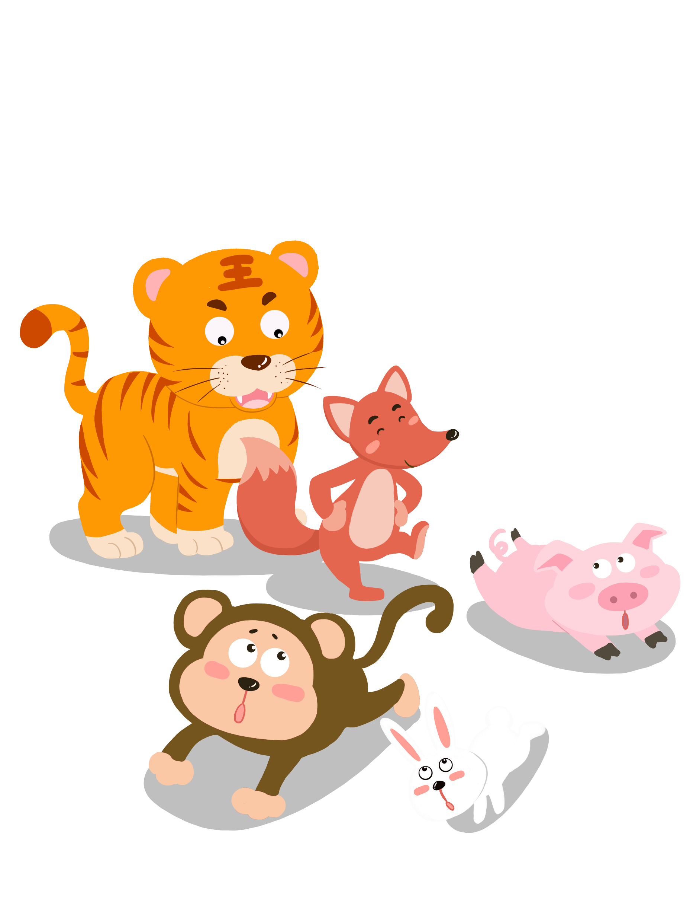


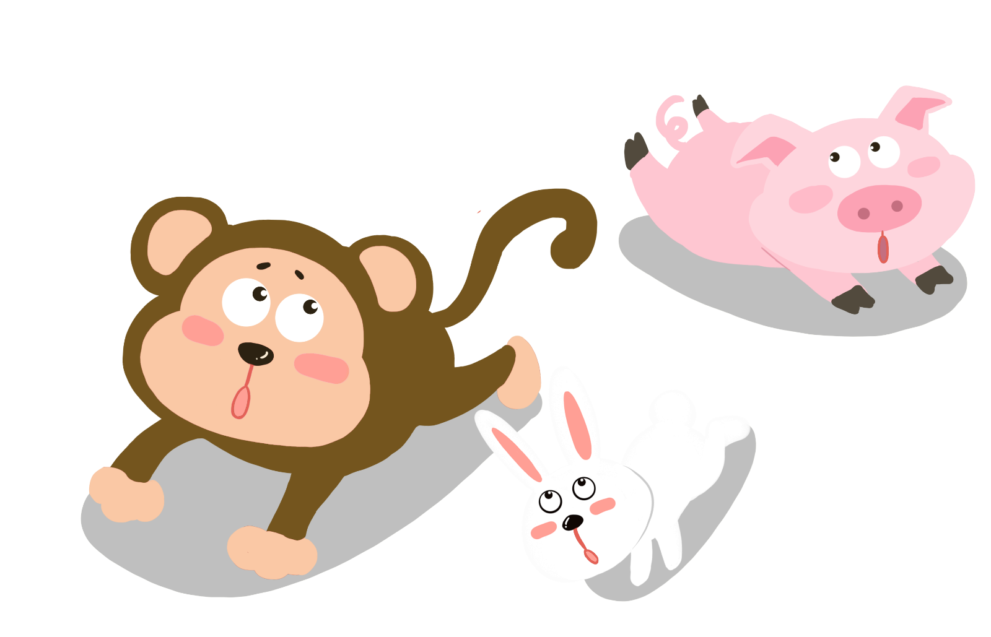

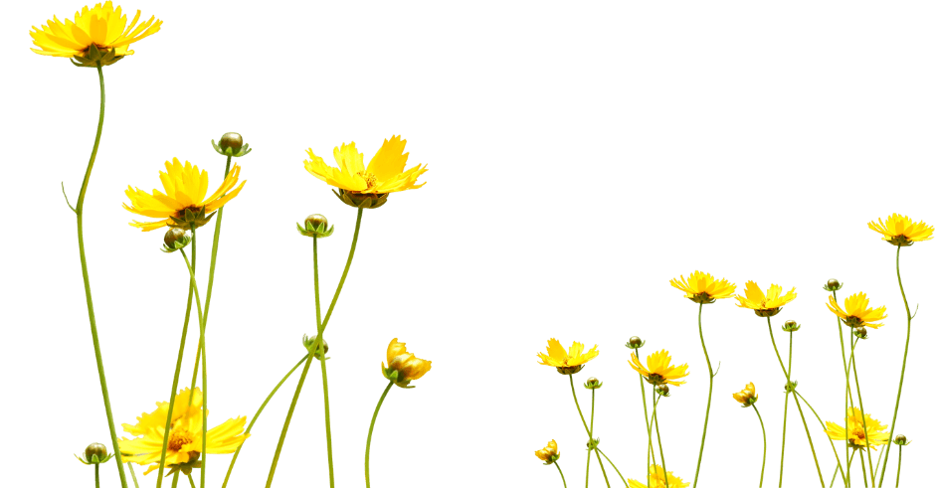

Slide 2



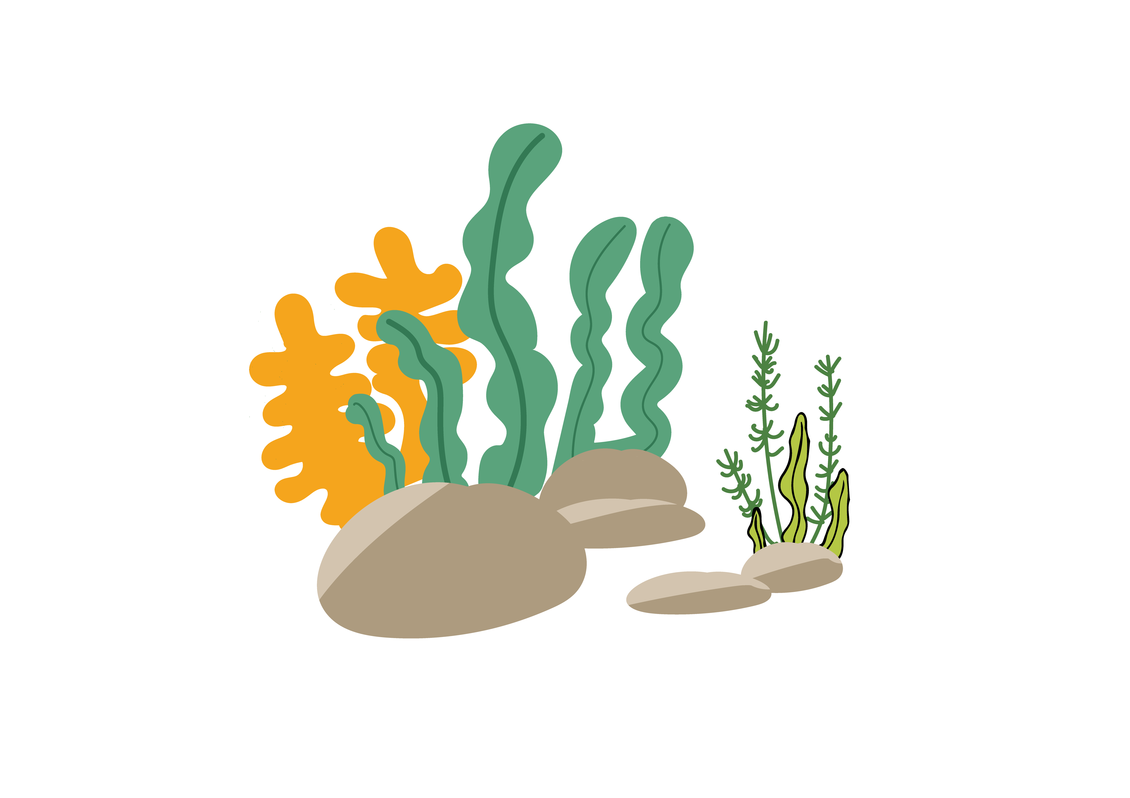
Nói được tên, mô tả được đặc điểm một số bộ phận của thực vật, động vật và chức ăng của chúng
Phân loại được một số thực vật, động vật dựa vào đặc điểm các bộ phận của chúng.

Slide 3


LUYỆN TẬP
THỰC HÀNH

Slide 4

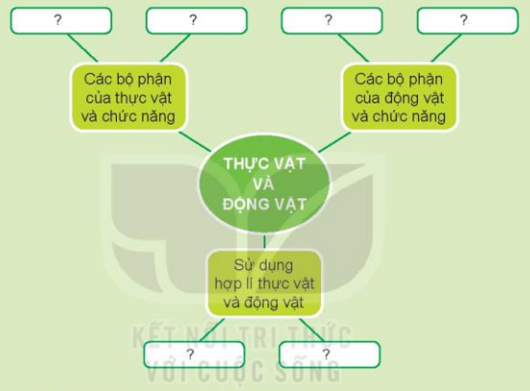
1. Thảo luận và hoàn thành theo sơ đồ theo gợi ý sau.

Slide 5
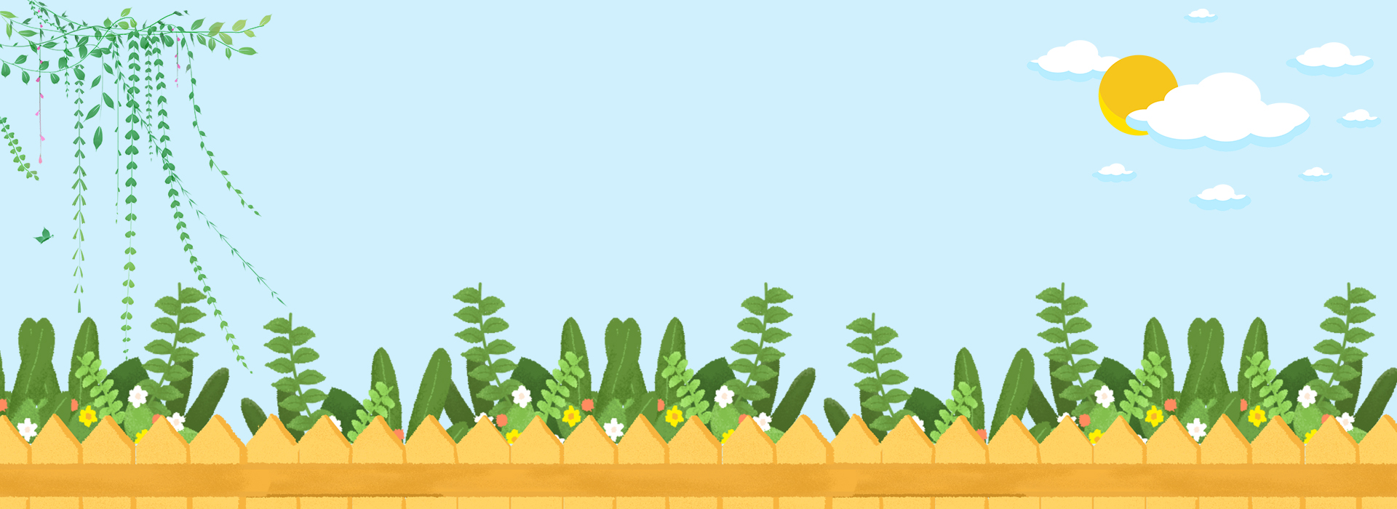





Hoàn thành sơ đồ và chia sẻ trước lớp.
Thảo luận nhóm 4

Slide 6
Rễ cây hút nước và muối khoáng để nuôi cây. Ngoài ra rễ cây còn giúp cây bám chặt vào đất.
Thân cây vận chuyển nước, muối khoáng, chất dinh dưỡng đi khắp cấc bộ phận và nâng đỡ cây
Lá cây giúp cơ quan hô hấp và thoát hơi nước.
Hoa giúp cây tạo hạt, khi gặp điều kiện thích hợp hạt sẽ tạo thành cây.
Cơ quan di chuyển giúp động vật di chuyển trong môi trường sống thích hợp.
Lớp bao phủ bên ngoài giúp bảo vệ cơ thể.
Các bộ phận của thực vật và chức năng
Các bộ phận của động vật và chức năng
THỰC VẬT VÀ ĐỘNG VẬT
Sử dụng hợp lý thực vật và động vật
Không lãng phí đồ ăn thức uống.
Không sử dụng thực vật, động vật hoang dã.
Tận dụng quần áo cũ sách vở hợp lí.

Slide 7
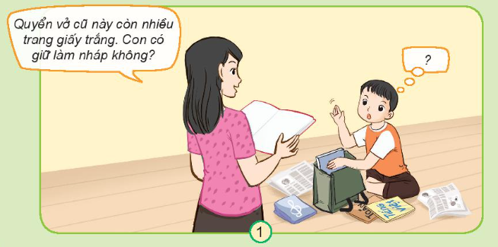
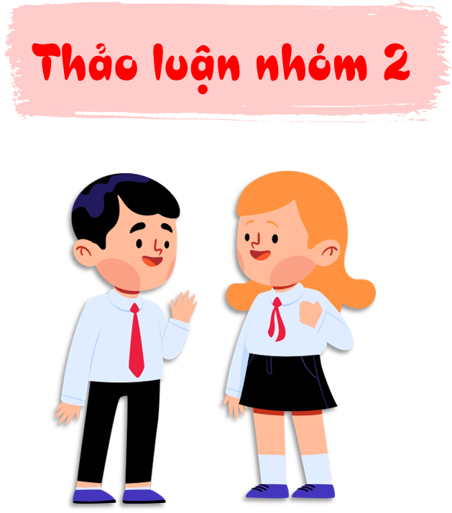
2. Em ứng xử như thế nào trong tình huống sau:

Slide 8
Nếu em là bạn nam trong hình em sẽ giữ lại những trang giấy trắng để làm nháp hoặc đóng thành quyển vở mới vì nếu bỏ quyển vở đó đi sẽ rất lãng phí và làm ô nhiễm môi trường.

Slide 9





Ôn lại bài đã học.
Chuẩn bị bài tiếp theo

Slide 10



